Slide 1

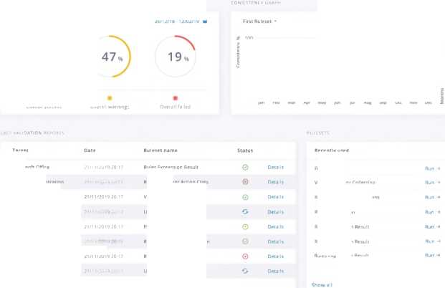




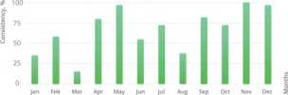

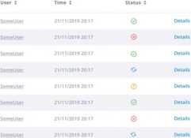








apivisor
Instrumententafel
Visier
My Space ■
Mein Projekt *
Validierung -
26/12/18 -12/02/19 M
Oliver Sykes
Über
Apivisor baut den Dienst den api Governance Teil Ihres Design und Build-Prozesses zu machen, so dass das Team schnelle große apis aufbauen kann.
Gesamterfolg
Insgesamt Warnung;
26/12 / 18-12 / 02/19 В
Microsoft Office
Regeln Express,
Kürzlich usee
Facebook Registrierung
Regelanweisung Action-Klasse
Erster Ruleset
Ashlyn Browning
21/11/2014
Validierung Fehlersammlung
Validierung Fehlersammlung
Google Calendar API
aktualisiert Zustand Maßnahme
JAHR MONAT
2019 01
Karte
Erster Ruleset
Google Watcher API
Ruleset Validation Exception
Die Regeln Expression Ergebnis
Lagerung Google API
21/11/2019
RulePathQuallfier
Google Calendar API
Aktualisiert Bedingung Aktion
© Neuen
Zeige alles
Farbe
Typografie
Open Sans
Abe
Regelmäßige Semibold Bold
? ------------
Visier
Mein Platz • / Mein Projekt * / Validation *
Instrumententafel
Oliver Sykes *
П Instrumententafel
$ Berichte
26/12/18 -12/02/19 В
л >
47%) 19%
insistency Gf
Mein Platz -
Mein Platz
Experiment
Hitach
Wolke
JOTA
Alle Bereiche sind
Gesamterfolg
insgesamt Warnungen
Erste Ruleset •
26/12/18 -12/02/19 Ich würde
Ziel
Microsoft Office
Facebook Registrierung
Ashlyn Browning
Google Calendar API
Google Watcher API
Lagerung Google API
Google Calendar API
ruleset Name
Regeln Expression Ergebnis
Regel Statement Aktion Klasse
Validierung Fehlersammlung
Aktualisiert Zustand Aktion
Erster Ruleset
RuleSet Validation Exception
RulePathQuallfier
Aktualisiert Zustand Aktion
Kürzlich verwendet
21/11/2019 20.17
0 |  | Erster Ruleset
® | Einzelheiten | Validierung Fehlersammlung
0 | Einzelheiten | Regel-Anweisung Action-Klasse
О | Einzelheiten | RulePathQuallfier
 | Einzelheiten | Die Regeln Expression Ergebnis
0 | Einzelheiten | Die Regeln Expression Ergebnis
 | Einzelheiten | Die Regeln Expression Ergebnis
 | Einzelheiten | © Neuen
 |  | Zeige alles
21/11/2019 20.17
21/11/2019 20.17
Zeige alles
21/11/2019 20.17
Mein Platz • / Mein Projekt * / Validierung •
Berichte
Oliver Sykes «
Mein Platz * / Mein Projekt - / Validierung •
MyFirst Set von Regeln .asd sa. asd wie. asd sa
MyFirst Set von Regeln .asd sa. asd
Drastische
MyFirst Set von Regeln .asd sa. asd wie. asd sa
MyFirst Set von Regeln .asd sa
MyFirst Set von Regeln .asd sa. asd wie. asd sa
MyFirst Set von Regeln .asd sa
proaktive Nahtlos Envisioneer Mission
MyFirst Set von Regeln .asd sa. asd wie. asd sa
MyFirst Set von Regeln .asd sa
MyFirst Set von Regeln .asd sa. asd wie. asd sa
MyFirst Set von Regeln .asd sa. asd wie. asd sa
MyFirst Set von Regeln .asd sa. asd wie. asd sa
MyFirst Set von Regeln .asd sa. asd wie. asd sa
MyFirst Set von Regeln .asd sa
MyFirst Set von Regeln .asd sa. asd
MyFirst Set von Regeln .asd sa. asd
MyFirst Set von Regeln .asd sa
Global
Schnell
monoton
Mein Platz • ich Mein Projekt • / Bestätigung •
Rulesets
Erster Ruleset
4- Beispiel Of Tamplete Rule
Oliver Sykes ^{v}
Ö Deaktivieren
4- Beispiel Of Tamplete Rule
Co Duplizieren
© hinzufügen ruleset
4- Einige Regel
Bewegen © ruleset
IUJ Löschen
4- Eine weitere Regel
<Move to ruleset x
Erster Ruleset
Zweiter Ruleset
dritter Ruleset
4 * Validate Es
4- Regel zu validieren Else Someting
4- Eine weitere Regel
■ I- validieren
4- Regel zu validieren Else Someting
4' validieren
© Regel hinzufügen
Mein Projekt - / Validierung -
erste Regeln
‚Glossar": { "title": "exampleglossary".
„GlossDiv": {
"Title": „S“,
"GlossList": {
"GlossEntry" {
"ID": "SGML",
"SortAs": "SGML",
"Glossterm": „Standard Generalized Mark "Akronym": "SGML",
"Abk" "ISO 8879 1986".
"Glossdef": {
"Para": „Eine Meta-Auszeichnungssprache, gebrauchte t "GlossSeeAlso": [
„GML„.
„XML“
zweite Regeln
Third-Regeln
Facebook ruleset
Google ruleset
einige ruleset
Twilio
fünfte Regeln
"GlossSee": "Markup"
Twilio Regeln
Registrieren und Anmelden
Anmeldung
Name
apivisor
Einloggen
Email
Email
Passwort
Passwort vergessen?
Passwort
Durch Ihre Anmeldung erklären Sie sich mit der Nutzungsbedingungen und Datenschutz-Bestimmungen
Sie haben noch kein Konto? Anmelden
Benutzerkonto anlegen
Bereits Kunde? Einloggen
Die Email wurde verschickt
Bitte überprüfen Sie eine E-Mail und folgen Sie den Anweisungen zum Zurücksetzen des Passworts.
Email
Passwort vergessen?
Geben Sie einfach Ihre E-Mail-Adresse unten an Passwort zurücksetzen
zu Einloggen
Anfrage Link zum Zurücksetzen
Zurück zu Einloggen
apivisor
Platz
Oliver Sykes *
Mein Platz |  | zweite SDace
Raum Besitzer: | Du | Raum Besitzer: | JohnJay
Zugriff: | Inhaber |  | Schreibgeschützt
Art: | Bestätigung | Art: | Bestätigung
3 | 2 | 7 | 3
« Projekte | ein Benutzer | Geschäft
Abonnement ich 30 Tage Testversion 1 | Plan ändern |  | | ändern pl | ■
. Dritter Name ф Weiter Raum
« Space - Langname
Raum Besitzer: | Du | Raum Besitzer: | John jay
Zugriff: | Inhaber | Zugriff: | Schreibgeschützt
Art: | Bestätigung | Art: | Bestätigung
4 • Projekte | 1 Ein Benutzer | 7 | 3 Ж Benutzer
Abonnement Individuell | ich Plan ändern hl | Geschäft | | Plan ändern ]
einige Raum
Raum Besitzer: Art: | John jay Schreibgeschützt Bestätigung | Raum Besitzer: Sie Zugang: Besitzer Typ: Validation | О
2 g Projekte | 1 EIN, Benutzer | 15 0 Projekte ein Benutzer | Erstelle neu
Geschäft | Plan ändern ф | Individuell ___ _
X
Raum Besitzer:
Zugriff:
Art:
{®} Einstellungen
S Rechnungsdetails
Löschen
Bestätigung
3
2
S Projekte
EIN Benutzer
Abonnement
Plan ändern
30 Tage Testversion
Onboarding
Bereichsname
Projektname
Bitte geben Sie Ihren Projektnamen, um fortzufahren
Aktion wählen
Bitte geben Sie Ihren Namen Raum fortzusetzen.
Nennen Sie Ihren Raum
Nächster
Benennen Sie Ihr Projekt
VALIDATION TESTEN SICHERHEIT
Lernprogramm
Zurück
Nächster
Lernprogramm
Lernprogramm
Danke
Zum Schauen!

